Slide 1
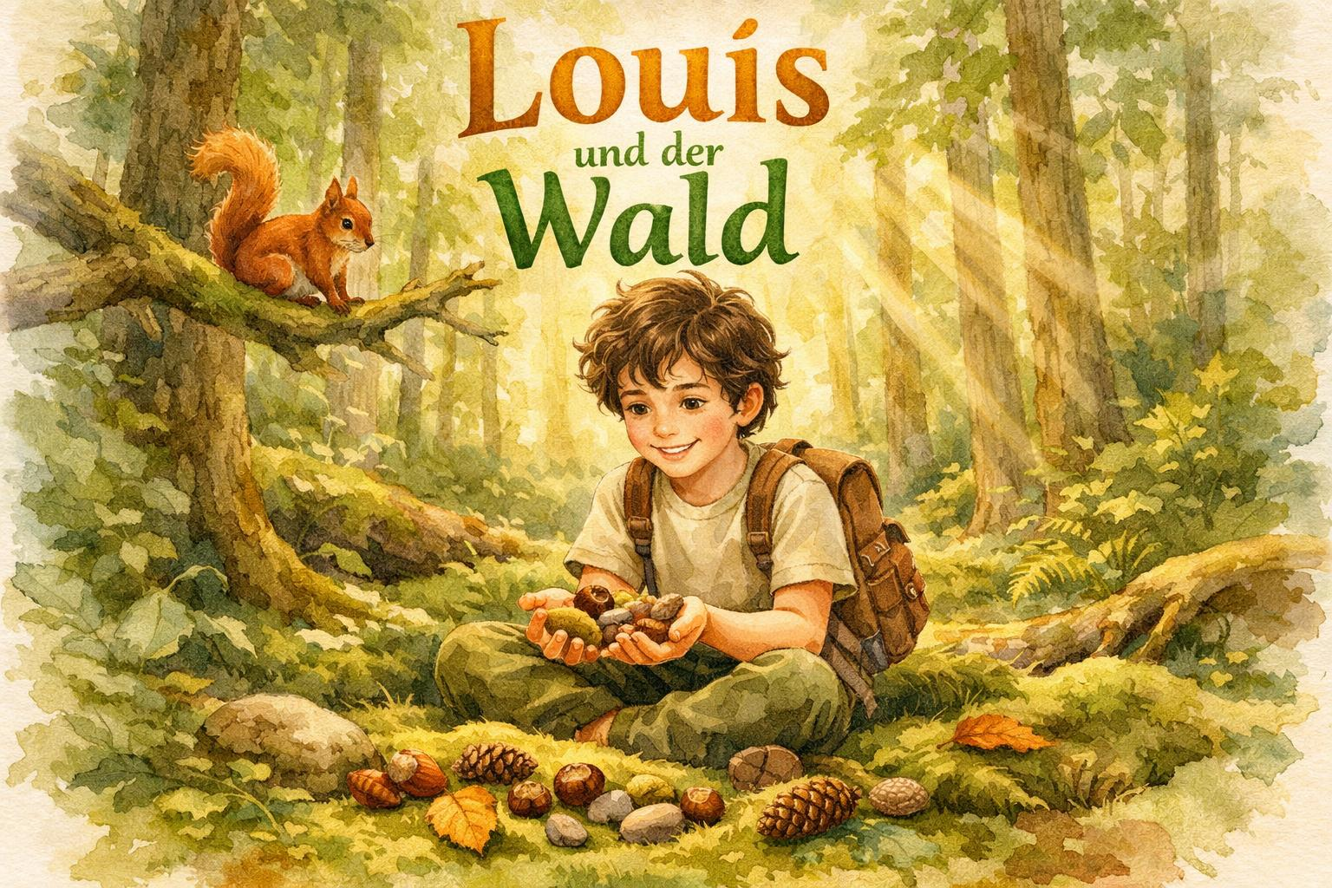

Slide 2
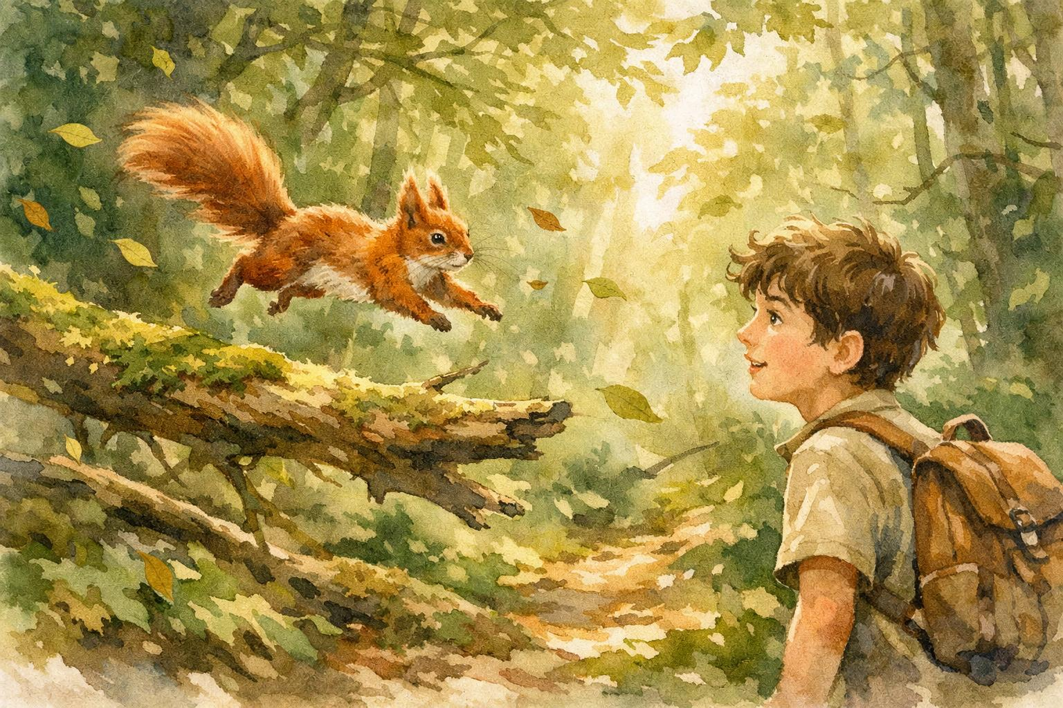
Vorwort
Die vorliegende Wahrnehmungsgeschichte wurde für den Hausunterricht sowie für die Arbeit in Kleingruppen entwickelt. Sie richtet sich besonders an Schüler:innen mit einer komplexen Beeinträchtigung und orientiert sich an ihren individuellen Wahrnehmungs-, Kommunikations- und Handlungsmöglichkeiten.
Im Mittelpunkt steht das gemeinsame Erleben mit allen Sinnen. Durch wiederkehrende Rituale, ruhige Sprache, Geräusche, Düfte sowie vielfältige taktile Erfahrungen erhalten die Schüler:innen die Möglichkeit, aktiv an der Geschichte teilzunehmen und ihre Umwelt bewusst wahrzunehmen.
Die Unterrichtseinheit ist so gestaltet, dass vor dem Beginn und am Ende der Geschichte das Lied vom Wald erklingt. Der Link ist bei den Materialangaben und kann mit dem Handy abgespielt werden. Wichtig ist, dass die Geschichte langsam und ruhig vorgelesen wird. Dabei können die einzelnen Sinnesangebote direkt erlebt werden. Im grünen Kästchen befinden sich jeweils die methodischen Hinweise sowie die benötigten Materialien zur Durchführung der einzelnen Sequenzen.
Die Wahrnehmungsgeschichte soll Raum schaffen für
gemeinsames Erleben
Beziehung und Kommunikation
Sinneserfahrungen
Ruhe und Aufmerksamkeit
Freude am Entdecken
Die Angebote können individuell so angepasst, vereinfacht oder erweitert werden, dass jede Schülerin und jeder Schüler auf eigene Weise teilhaben kann.

Slide 3
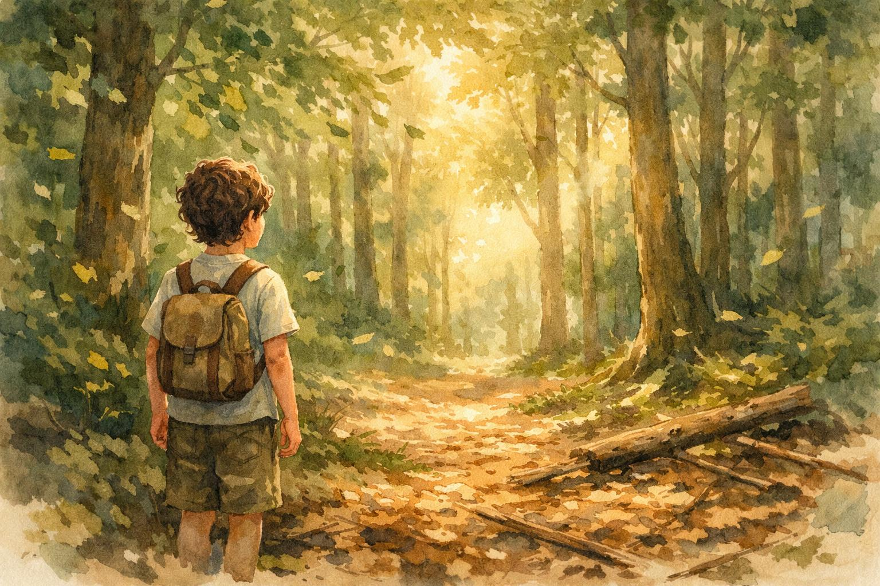
Material
kleiner Rucksack Föhn, Tuch oder Papier Erde, Tannenzapfen, Blätter trockene Blätter oder Rettungsfolie Rinde oder Ast biegsamer, dünner Ast Plüschvogel oder BIGmack Moos Nüsse, Kastanien, Eicheln oder Walnüsse Sprühflasche mit Wasser Link zum Lied: „Der Wald“ https://www.youtube.com/watch?v=bk5LEfOKnHQ

Slide 4
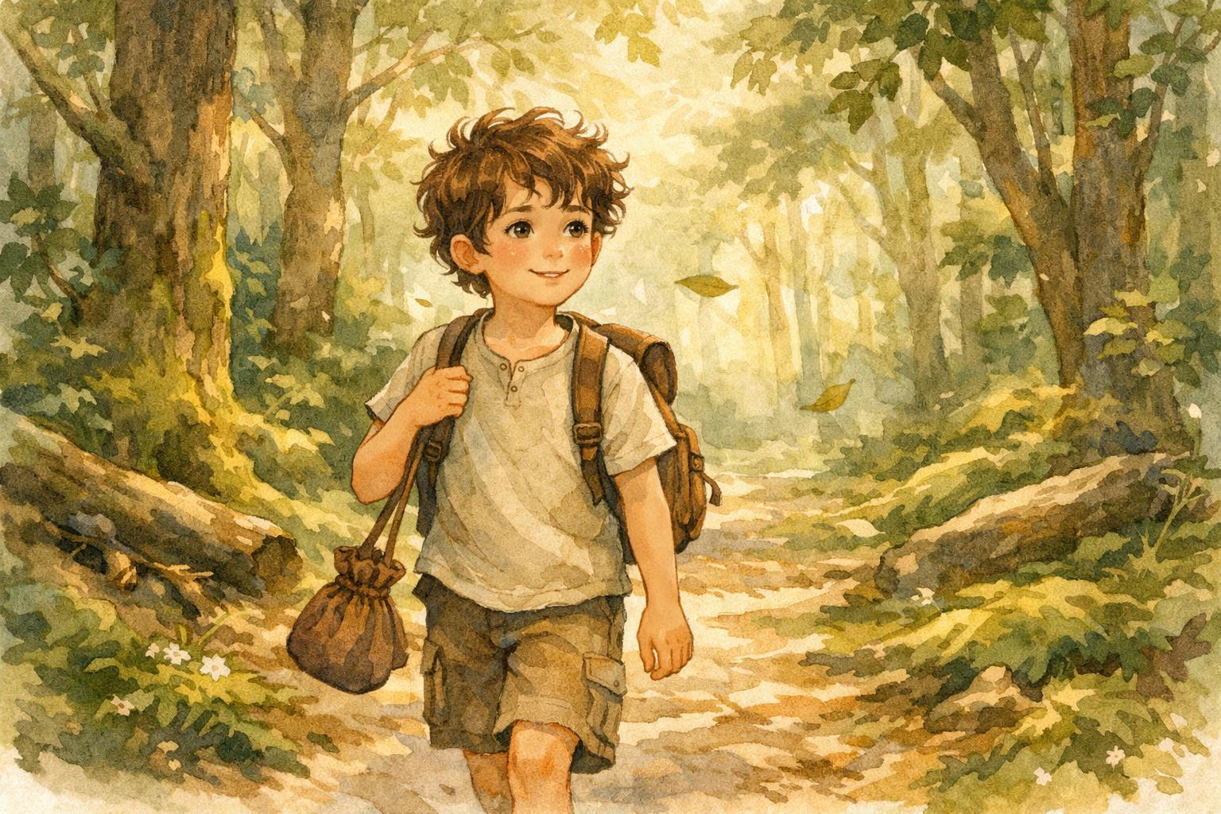
Es war ein warmer Morgen im Sommer.
Die Sonne schien golden durch die Fenster, als Louis seine kleine Tasche nahm.
Heute ging es in den Wald.
Schon auf dem Weg spürte Louis den Wind auf seiner Haut.
Die Bäume bewegten sich langsam hin und her. Hoch oben rauschten leise die Blätter.
Methodische Überlegungen | Material
Die Schüler: innen nehmen eine kleine Tasche taktil wahr. Später können sie ihre Waldschätze hineinlegen. | kleiner Rucksack
Der Wind kann mit einem Föhn, einem Blatt Papier oder Tuch erzeugt werden. | Föhn, Papierblatt oder Tuch

Slide 5
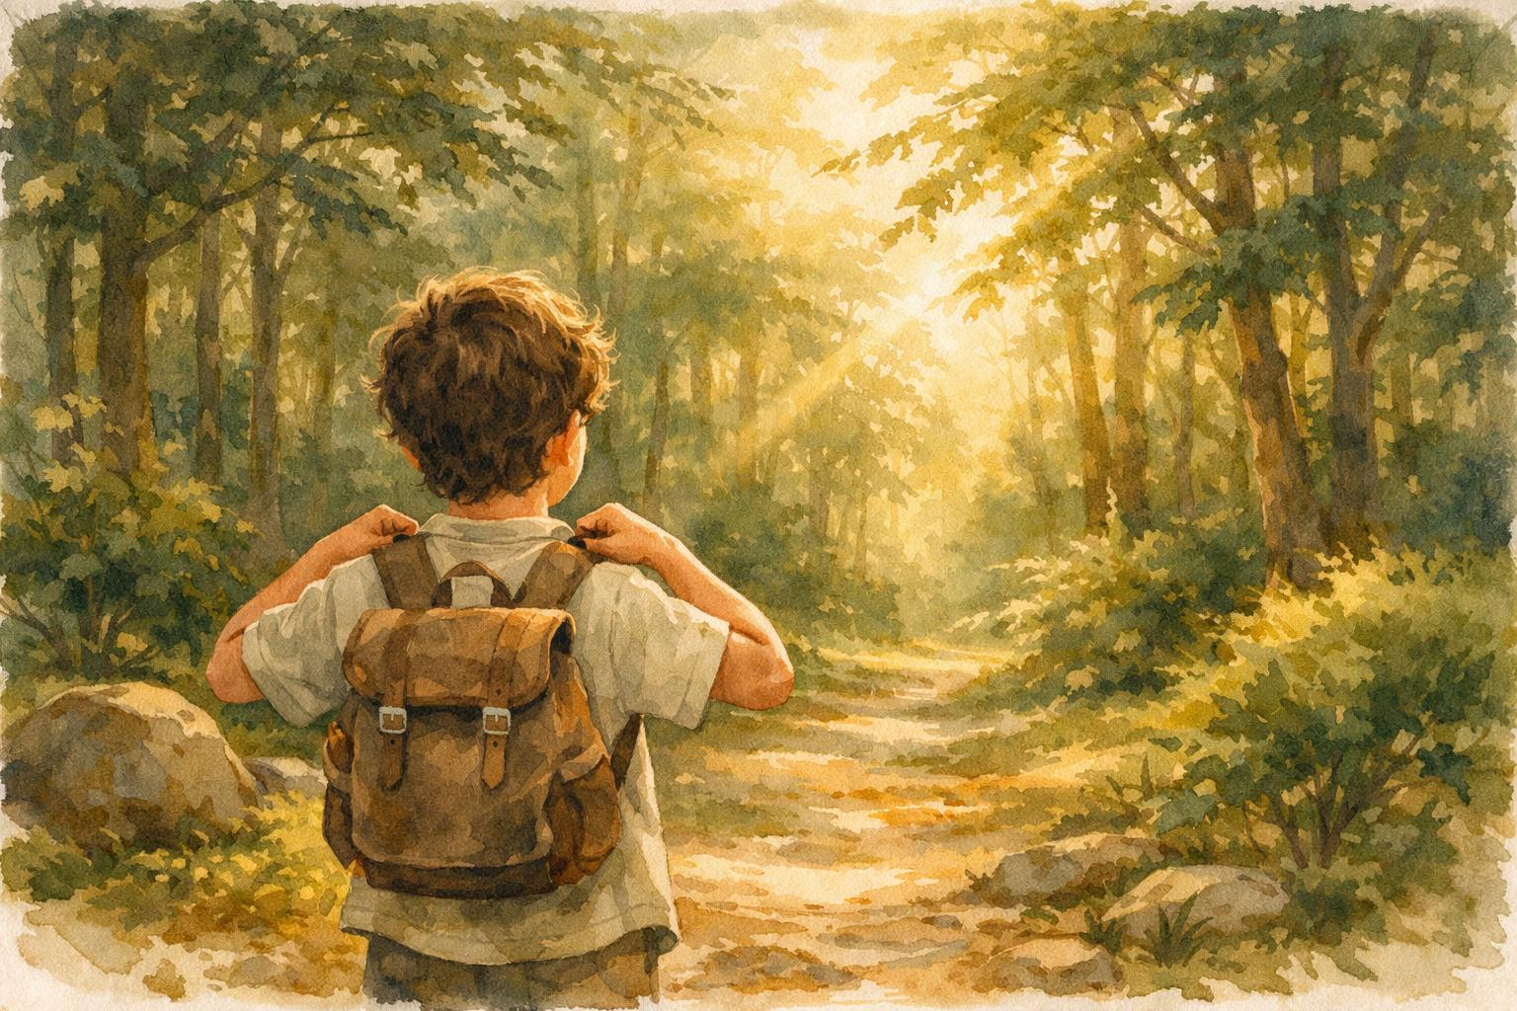
Louis blieb am Waldrand stehen und schaute staunend hinein.
Vor ihm lag der große Wald.
Es roch nach Erde, Tannen und frischen Blättern.
Louis atmet tief ein.
„Der Wald riecht gut“, sagte er leise.
Methodische Überlegungen | Material
Erde in einer Schüssel, Tannenzapfen und Blätter werden olfaktorisch und taktil erfahren. | Erde, Tannenzapfen Blätter

Slide 6
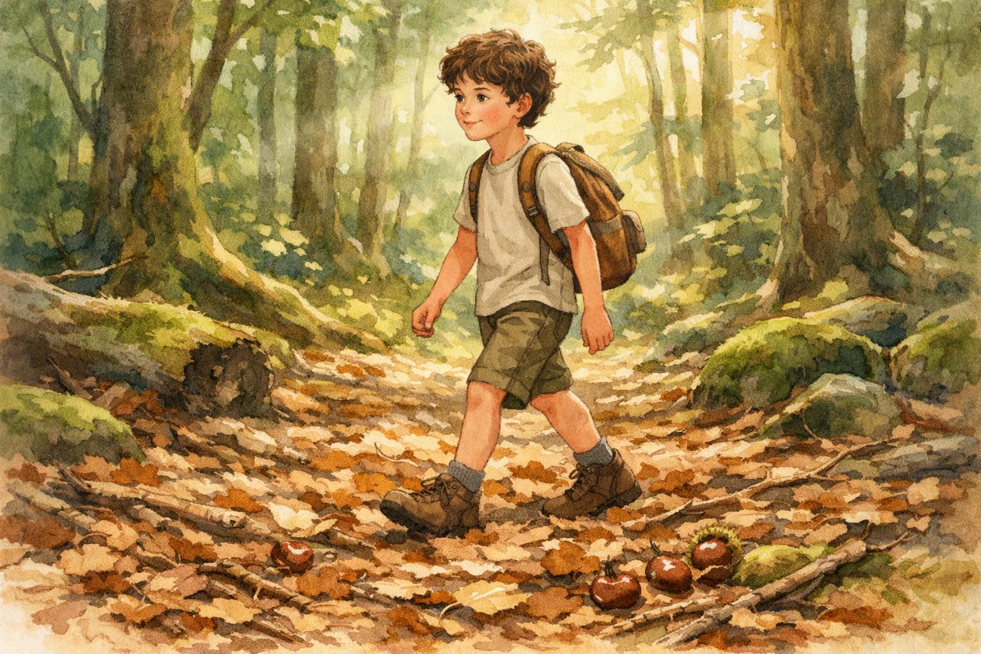
Langsam ging Louis zwischen den hohen Bäumen hindurch.
Unter seinen Füßen lagen trockene Blätter.
„Knacks… knister… knack…“
Methodische Überlegungen | Material
Blätter zwischen den Händen zerreiben oder mit der Rettungsfolie knisternde Geräusche erzeugen. | trockene Blätter oder Rettungsfolie

Slide 7
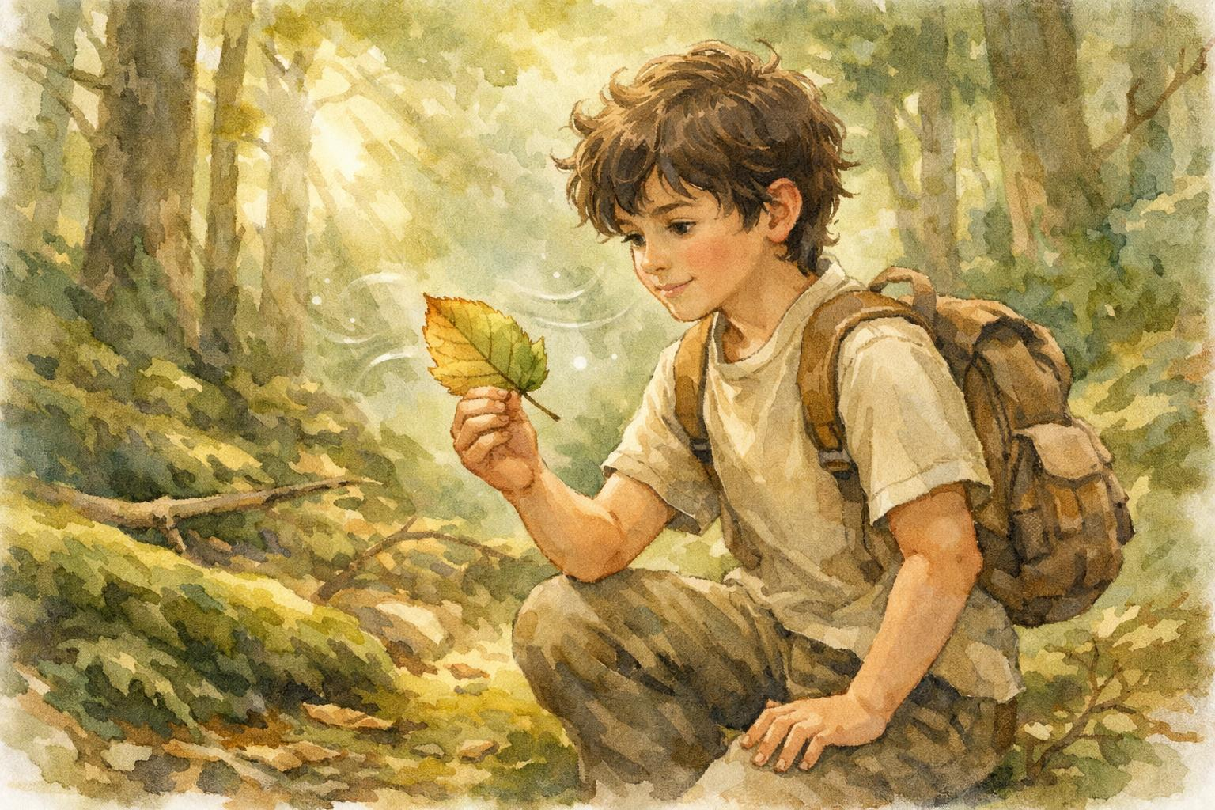
Louis hob ein Blatt auf.
Es fühlte sich weich an.
An manchen Stellen war es glatt, an anderen ganz dünn und knitterig.
Der Wind pustete vorsichtig dagegen, und das Blatt bewegte sich leicht.
Methodische Überlegungen | Material
Das Blatt olfaktorisch und taktil wahrnehmen lassen. | Blätter
Das Blatt wird angepustet und bewegt.

Slide 8
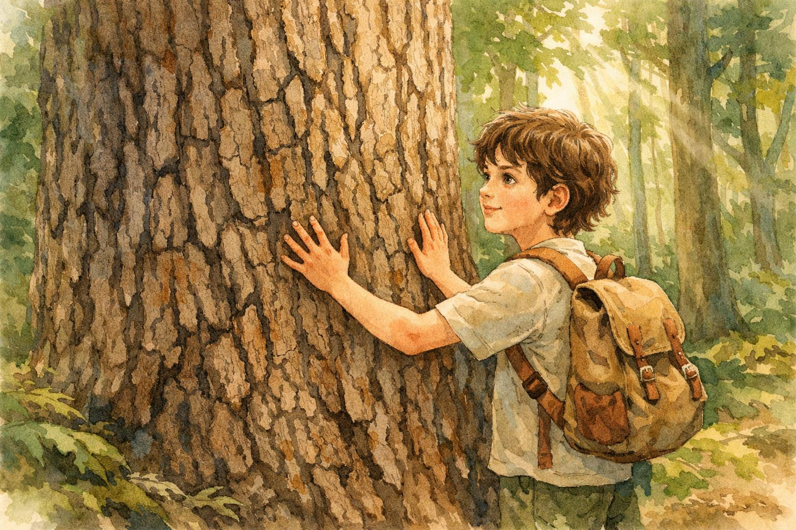
Mitten im Wald entdeckte Louis einen riesigen Baum.
Der Stamm war dick und breit.
Vorsichtig legte Louis seine Hände auf die Rinde.
Die Rinde fühlte sich rau an.
Manche Stellen waren hart und trocken. Andere waren kühl und rissig.
Methodische Überlegungen | Material
Wird taktil wahrgenommen, indem die Finger und die ganze Hand langsam und vorsichtig über die Rinde gleiten. | Rinde oder Ast

Slide 9
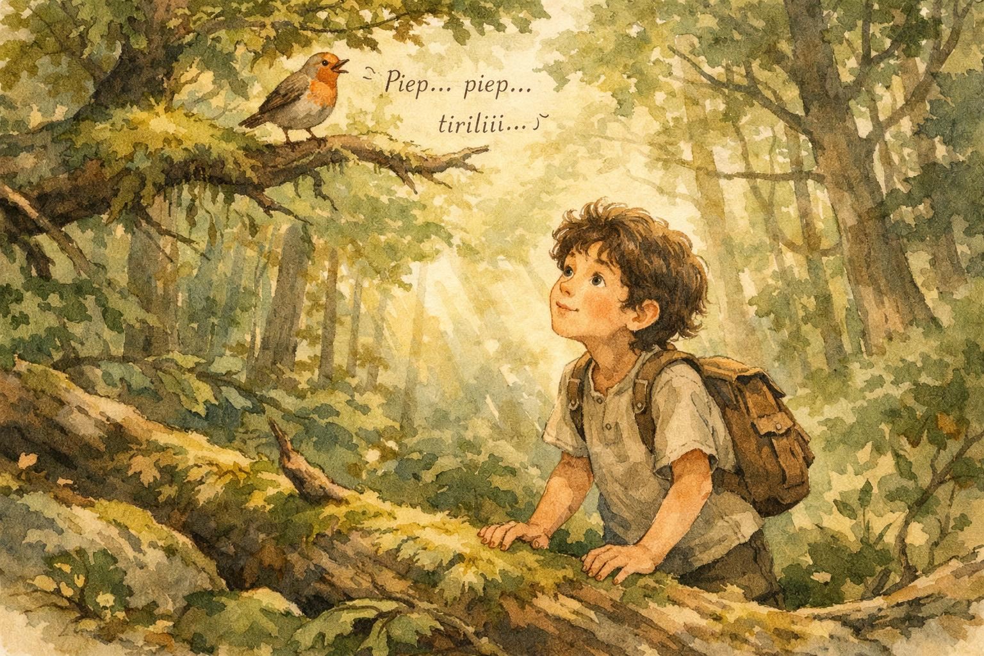
Hoch oben im Baum rief ein Vogel: „Piep… piep… tiriliii!“
Methodische Überlegungen | Material
Wenn vorhanden, kann ein Plüschvogel zum Einsatz kommen. Oder die Vogellaute werden auf einen BIGmack aufgenommen, den der/die Schüler: in auslösen kann. | Plüschvogel oder BIGmack

Slide 10
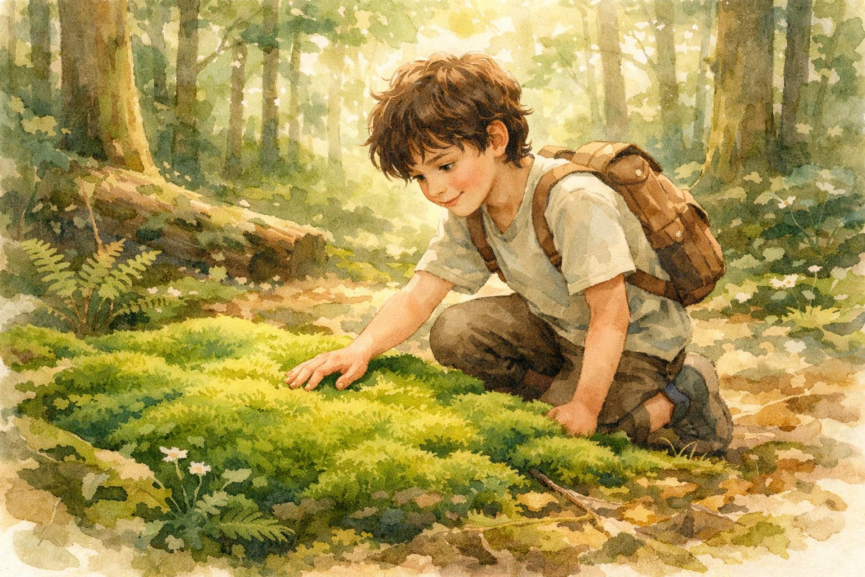
Nicht weit entfernt entdeckte Louis einen großen, grünen Fleck.
Moos!
Es sah aus wie ein weicher Teppich.
Vorsichtig kniete Louis sich hin und berührte es.
Methodische Überlegungen | Material
Moos in einer flachen Schale olfaktorisch und taktil wahrnehmen lassen. | Moos in einer flachen Schale

Slide 11
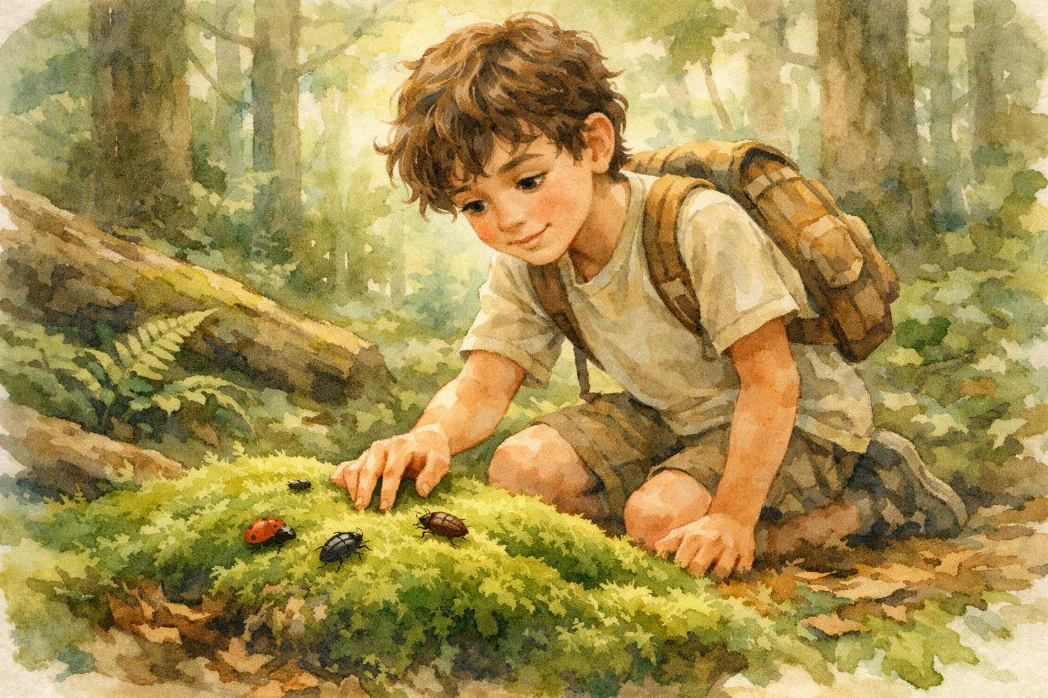
Ein kleiner Käfer krabbelte langsam über das Moos.
„Kribbel…, krabbel…“
Methodische Überlegungen | Material
Mit den Fingern langsam über den Arm krabbeln.

Slide 12
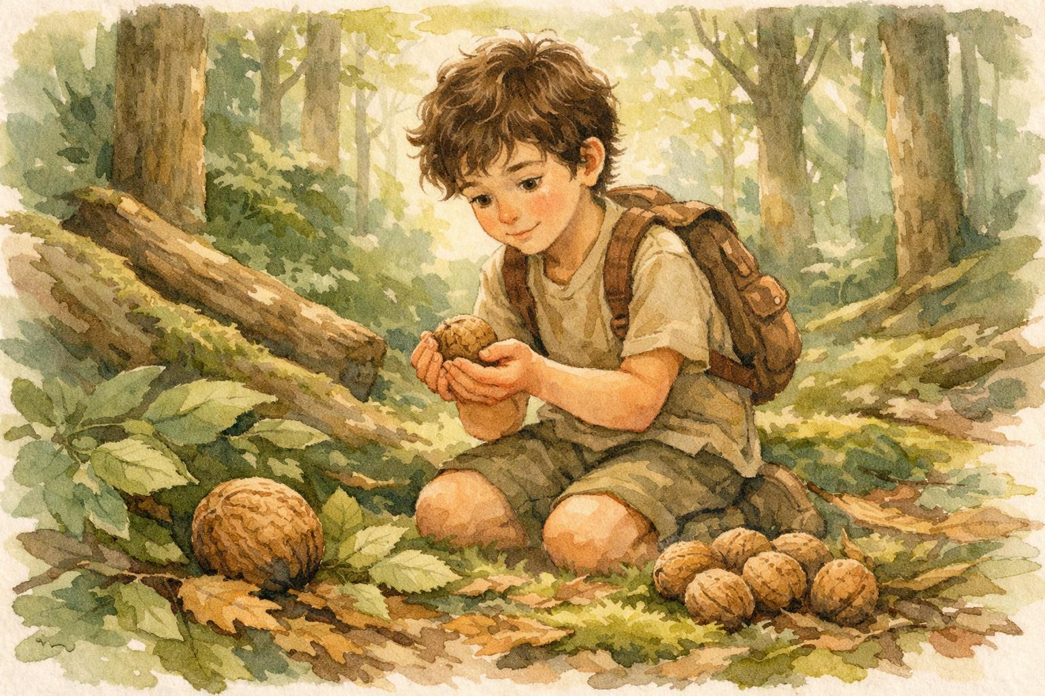
Plötzlich entdeckte Louis etwas Rundes zwischen den Blättern.
Eine Nuss!
Daneben lagen noch mehr Nüsse.
Louis nahm eine in seine Hände.
Sie fühlte sich rau und fest an.
Methodische Überlegungen | Material
Den Satz vom Fühlen an die jeweilige Nuss anpassen. Wahlnüsse rau, Kastanien oder Eicheln glatt. | Walnüsse, Eicheln oder Kastanien
Die Nüsse können auch so in Blätter gelegt werden, dass die Schüler: innen sie finden können. | Blätter

Slide 13
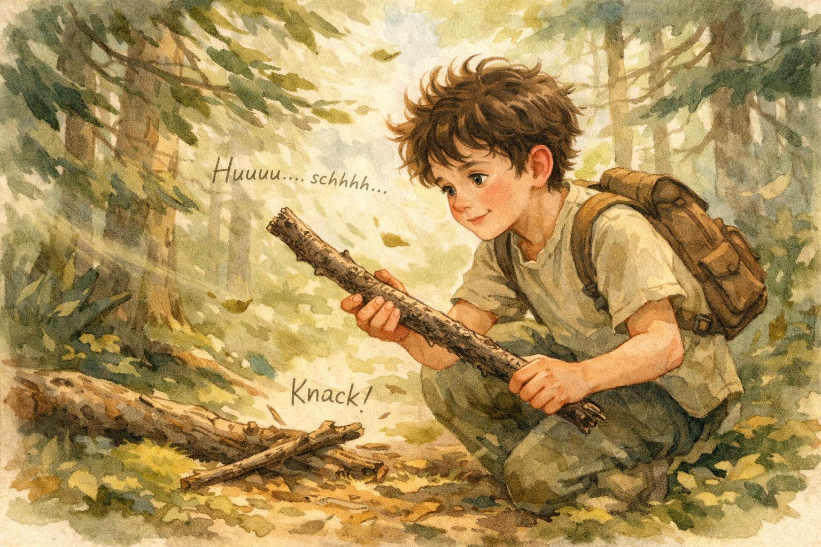
Der Wind wurde etwas stärker.
Die Äste bewegten sich.
„Huuuu…, schhhhh…“
Ein kleiner Ast fiel auf den Boden.
„Knack!“
Louis hob ihn auf.
Der Ast war rau und trocken.
Manche Äste waren dünn und biegsam, andere dick und schwer.
Methodische Überlegungen | Material
Kleine Äste fühlen und vorsichtig biegen. Dann einen dickeren und schwereren Ast zum Fühlen nehmen. | dünner und biegsamer Ast dicker und schwerer Ast

Slide 14
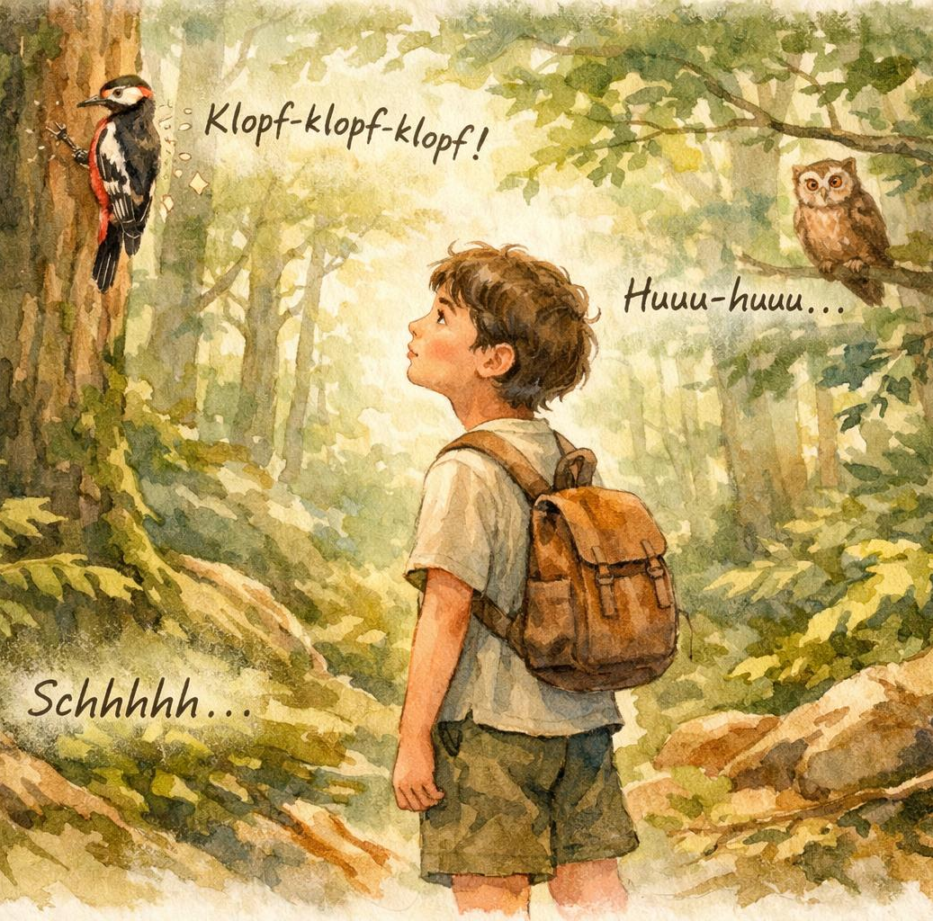
Jetzt wurde es ganz ruhig.
Louis blieb stehen und hörte genau hin.
Hoch oben klopfte ein Specht:
„Klopf-klopf- klopf!“
Weiter hinten rief eine Eule: „Huuu-huuu!“
Die Blätter rauschten: „Schhhhh…“
Methodische Überlegungen | Material
Gemeinsam Waldgeräusche nachmachen oder die Geräusche auf einen BIGmack aufnehmen. | BIGmack

Slide 15
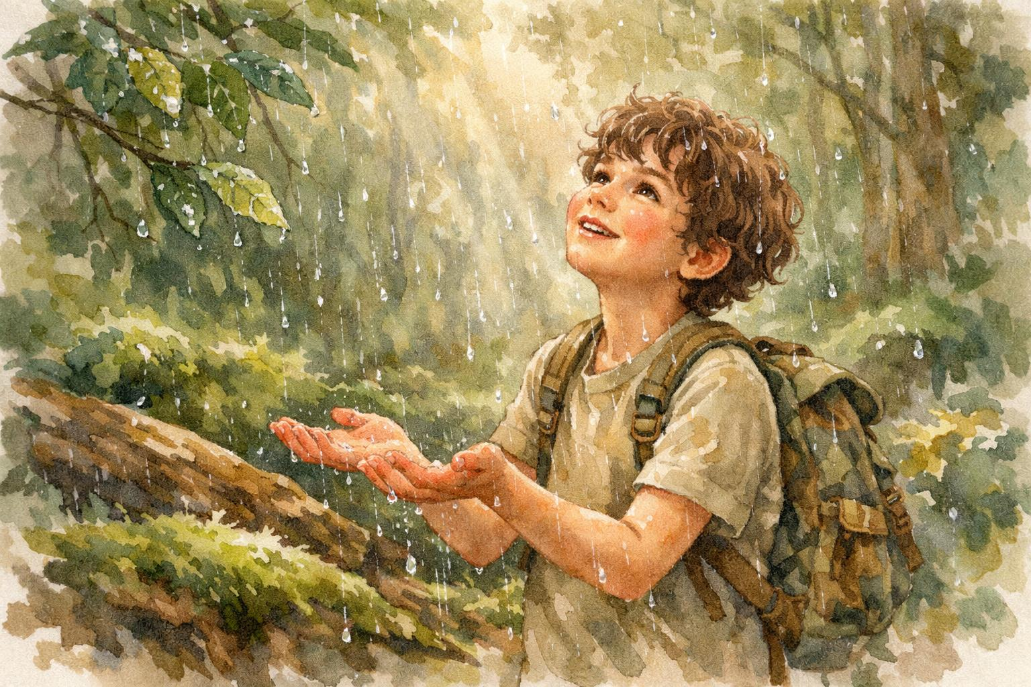
Plötzlich fiel ein Tropfen auf Louis’ Hand. Das Wasser fühlte sich kühl an: „Plitsch.“
Dann noch einer: „Plitsch… platsch…“
Es begann zu regnen.
Die Tropfen fielen auf die Blätter und den Waldboden.
Der Wald roch jetzt noch intensiver nach Erde und Blättern.
Methodische Überlegungen | Material
Mit einer Sprühflasche feinen Wassernebel auf die Hände sprühen. | Sprühflasche mit Wasser
Dann auf die Blätter und die Erde. Alle nehmen den frischen Geruch der Erde und Blätter wahr. | Erde und Blätter

Slide 16
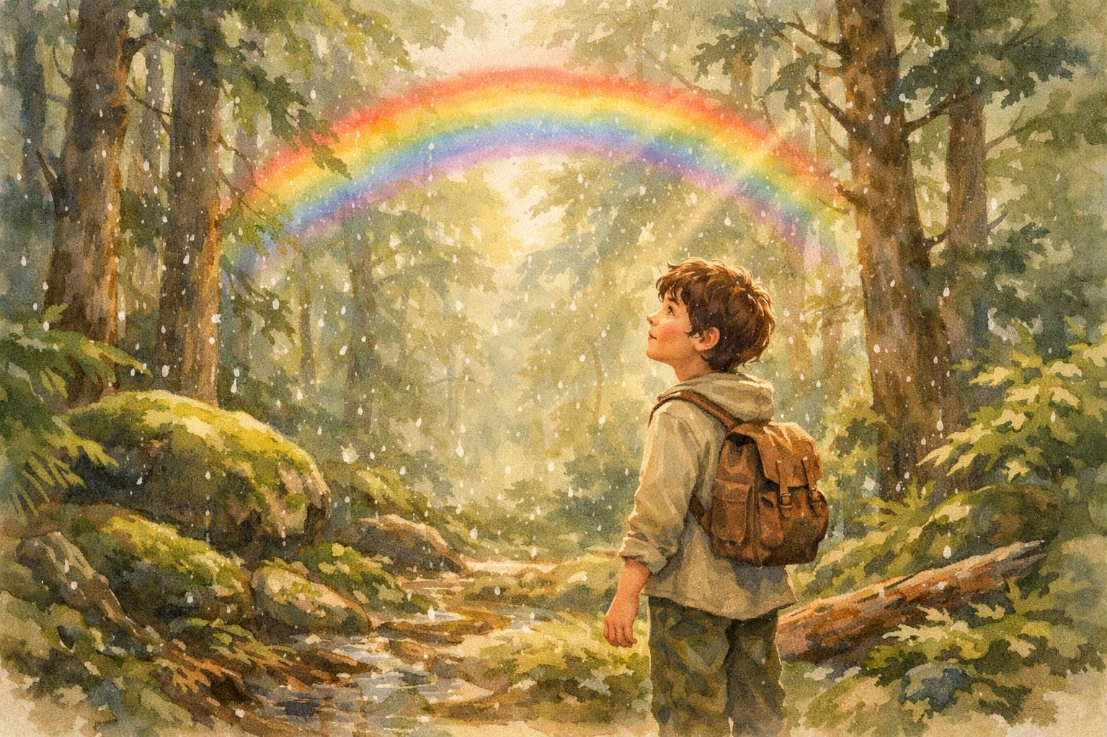
Langsam hörte der Regen wieder auf.
Die Sonne kam zurück.
Auf den Blättern glitzerten kleine Tropfen wie Diamanten.
Ein Regenbogen erschien zwischen den Bäumen.
Louis staunte.
Der ganze Wald sah jetzt aus wie ein Zauberwald.
Methodische Überlegungen | Material:
Auf ein Blatt wird mit der Sprühflasche Wasser gesprüht, bis ein Tropfen entsteht. | Blatt Sprühflasche

Slide 17
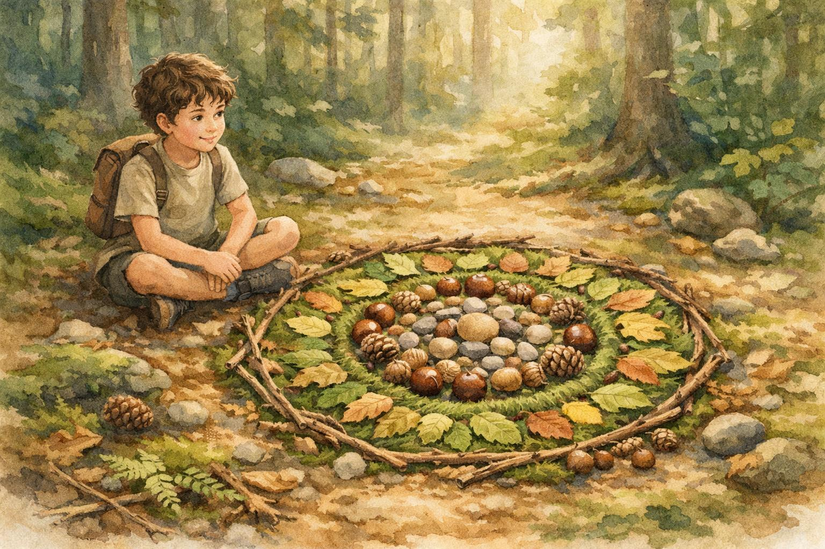
Zum Schluss sammelte Louis alle Waldschätze:
Blätter, Nüsse, Steine, Äste, Kastanien, Moos und kleine Rindenstücke.
Gemeinsam legten die Kinder alles in die Mitte.
Langsam entstand ein großer “Waldkreis”.
Methodische Überlegungen | Material
Naturmaterialien gemeinsam in einen Kreis legen. | Blätter, Nüsse, Steine, Äste, Kastanien, Moos und kleine Rindenstücke

Slide 18
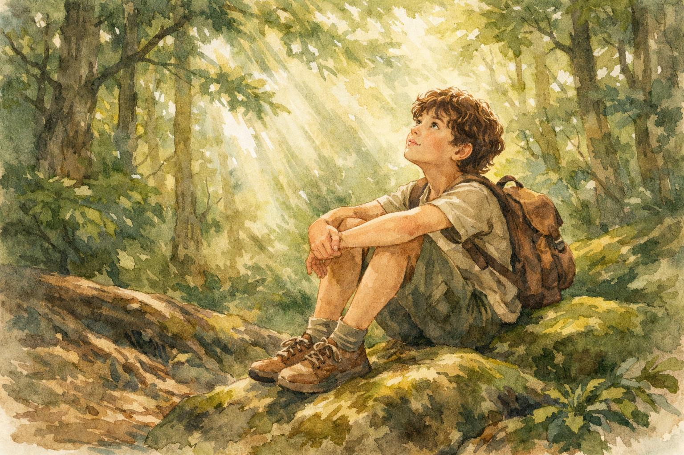
Der Wind rauschte leise durch die Bäume: „Schhhhh…“
Louis lächelte glücklich und dachte:
„Der Wald fühlt sich wie ein großes Zuhause an.“
Hoch oben bewegten sich die Äste, und der Wald antwortete leise: „Kommt bald wieder…“
Methodische Überlegungen | Material
Der Wind kann mit einem Föhn, Blattpapier oder Tuch erzeugt werden | Föhn, Papierblatt oder Tuch

